Slide 1
专利申请指引
—申请阶段（学校合作代理机构）

Slide 2
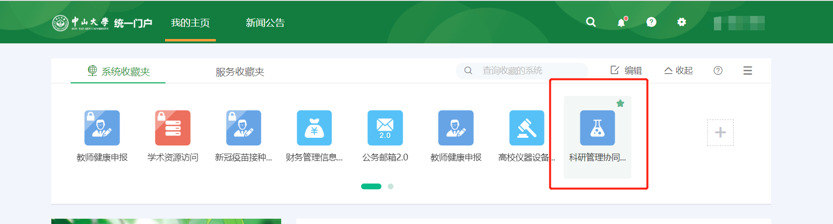
一、统一门户内进入科研管理协同创新服务平台

Slide 3
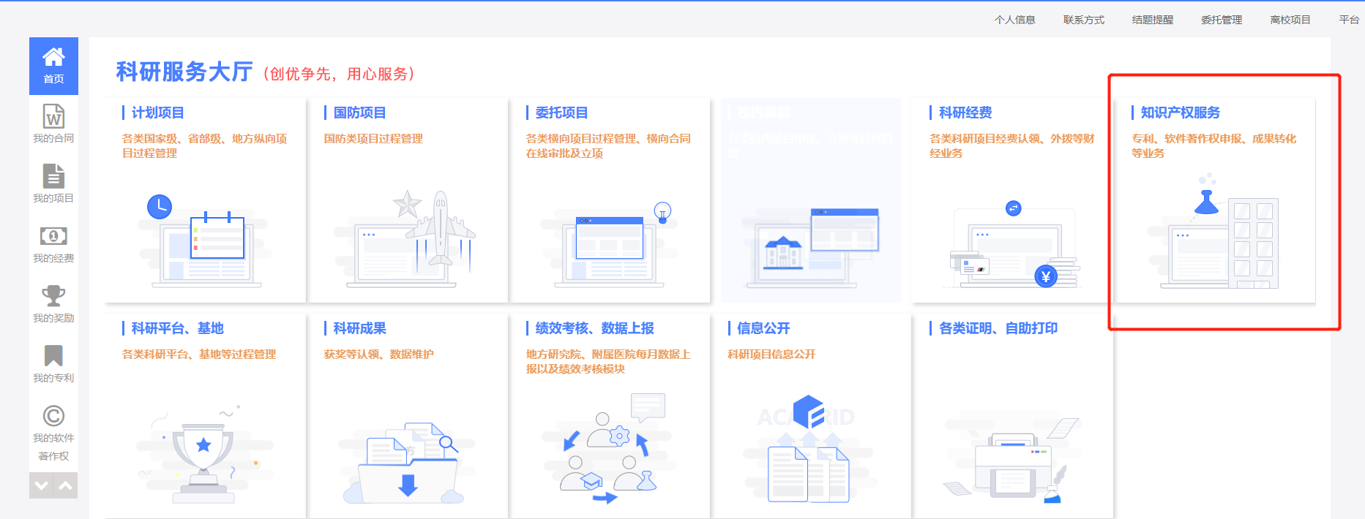
二、选择知识产权服务板块

Slide 4
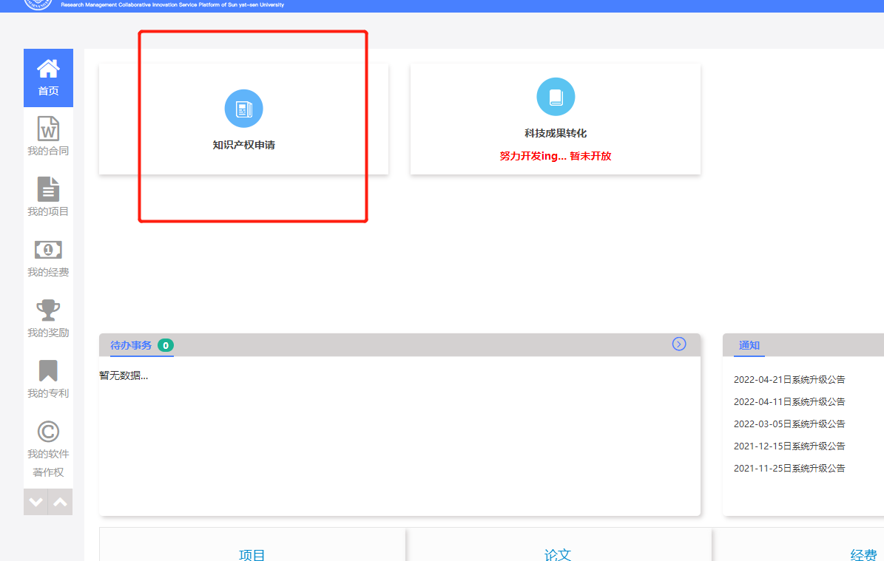
三、进入知识产权申请

Slide 5
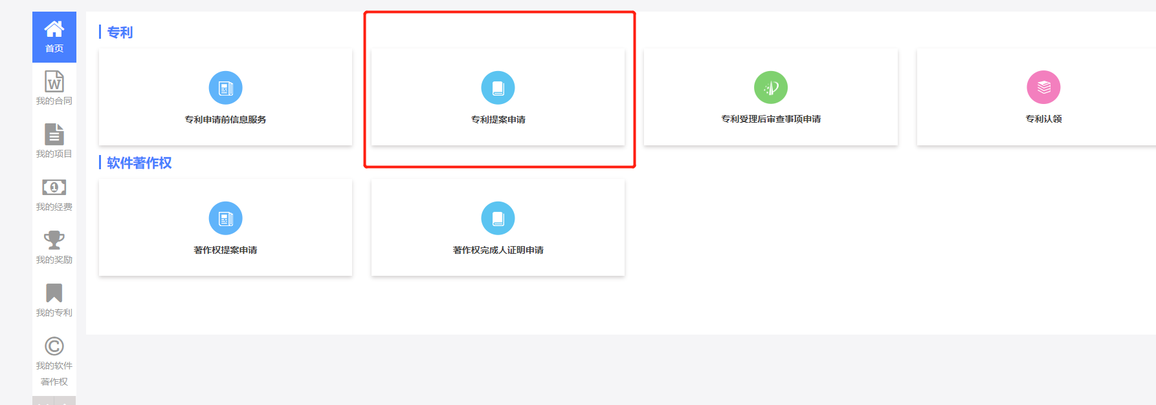
四、进入专利提案申请

Slide 6
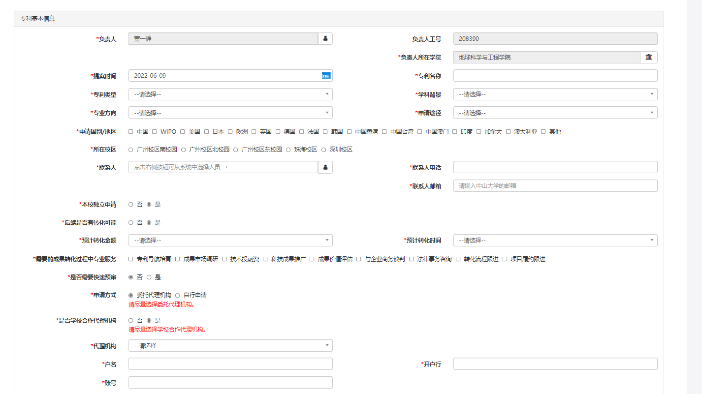
五、按实填写相关信息

Slide 7
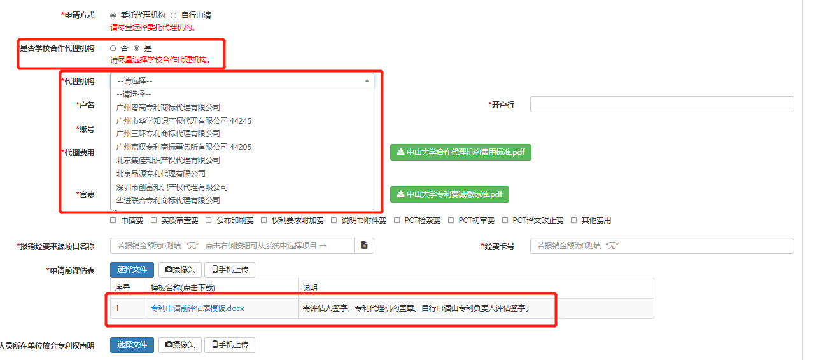
五、选择学校合作代理机构并按相关费用标准填写
提交

Slide 8
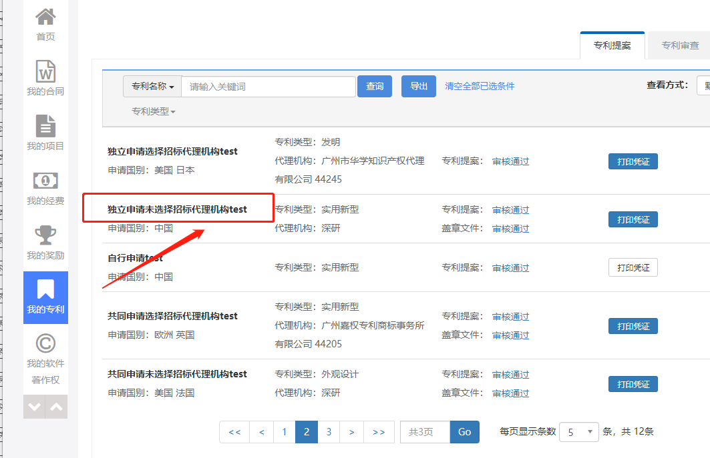
六、选择我的专利板块，点击查看专利信息

Slide 9
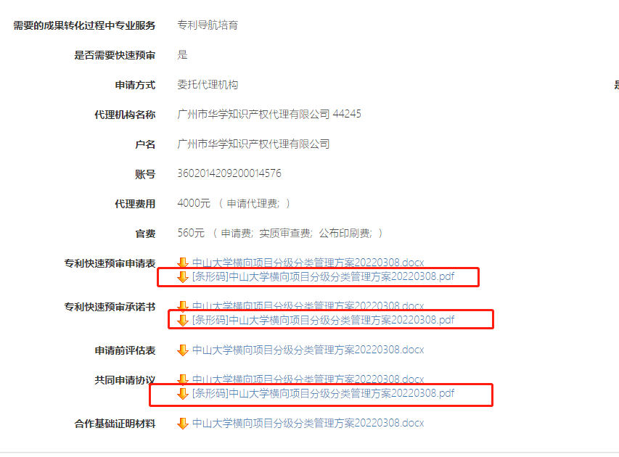
七、专利信息内打印带条形码的文件

Slide 10
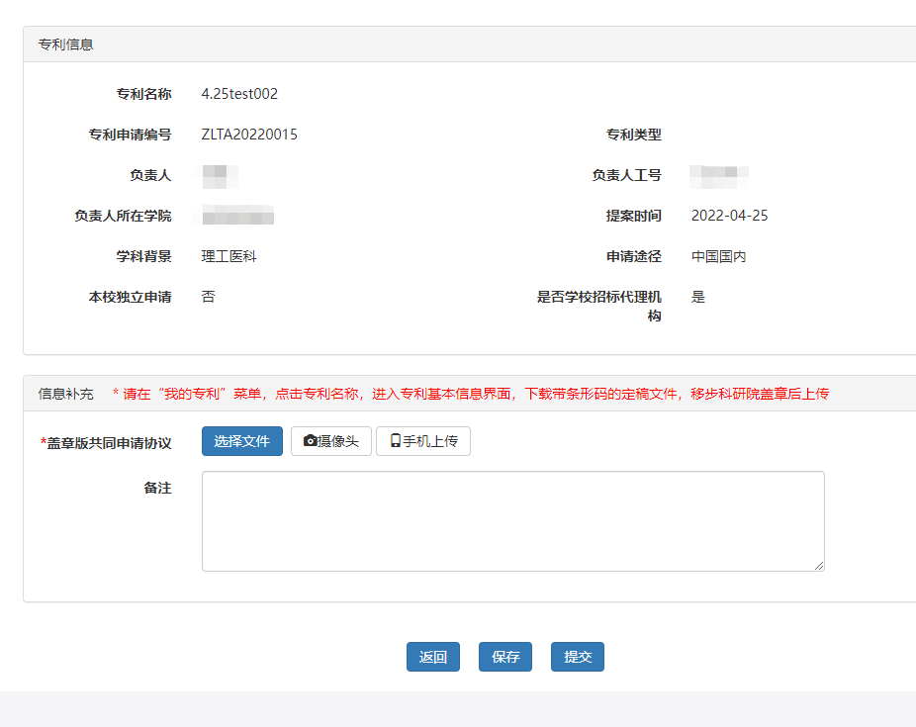
八、文件移步科研院横向处盖章后上传
科研院横向处：
广州校区南校园中山楼一期101、105

Slide 11
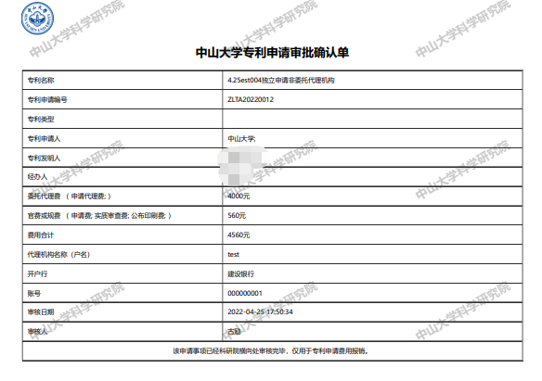
九、上传后显示专利申请审批确认单，用于报销

